Slide 1

Pulp-NN调研
邓贵杭

Slide 2
Contents
PULP-NN: 一个针对RISC-V处理器的并行超低功耗紧密耦合集群的优化计算库。
Innovation:是用于量化神经网络（QNN）推理的一组内核，目标数据类型（低至INT-1），以适应深度神经网络推理中积极量化的最新趋势。
Pulp-NN library 利用了PULP RISCV处理器中可用的数字信号处理（DSP）扩展和群集的并行性，在INT-8上实现了高达15.5 MAC /周期的性能。
使用PULP-NN，与分别在STM32L4和STM32H7 MCU上运行的当前最新的ARM CMSIS-NN库相比，八核群集上的CIFAR-10网络的时钟周期少30倍和19.6倍。 当在最大频率下运行时，在GAP-8处理器上运行时的性能分别比STM32L4等节能型MCU和STM32H7等高端MCU的执行性能高36.8倍和7.45倍。GAP-8的能效比STM32L4高14.1倍，比STM32L7高39.5倍。

Slide 3
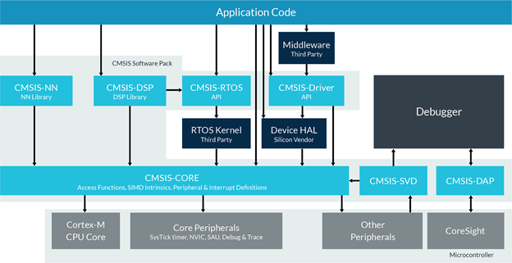
CMSIS
CMSIS的全称是Cortex Microcontroller Software Interface Standard (Cortex微处理器软件接口标准),他的目的是为了解决微处理器生态中软件无法兼容的问题.目前微处理器上的软件操作系统非常分散,相应的软件无法很好的复用。CMSIS整体框架如左，通过引入一些极简的抽象层API，把应用程序，中间件同OS隔离而不影响系统性能，同时加入了主流调试器DS-5/KEIL/IAR的支持。

Slide 4
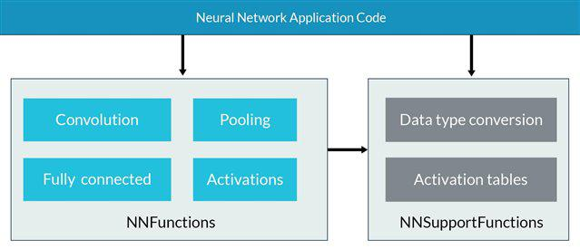
CMSIS-NN
CMSIS-NN库包含两个部分： NNFunction和NNSupportFunctions。
NNFunction包含实现通常神经网络层类型的函数，比如卷积（convolution），深度可分离卷积（depthwise separable convolution），全连接（即内积inner-product）， 池化（pooling）和激活（activation）这些函数被应用程序代码用来实现神经网络推理应用。 内核API也保持简单，因此可以轻松地重定向到任何机器学习框架。
NNSupportFunction包括不同的实用函数，如NNFunctions中使用的数据转换和激活功能表。 这些实用函数也可以被应用代码用来构造更复杂的NN模块，例如， 长期短时记忆（LSTM）或门控循环单元（GRU）。

Slide 5
Pulp-NN
Pulp-NN library：第一个用于完全可编程边缘设备上的QNN推理的多核计算库，该库支持低位宽（8位，4位，2位和1位）操作。 虽然CMSIS-NN已经为边缘QNN推理提出了用于商用MCU的高效库，但尚未提出能够有效利用并行MCU架构的方案。
通过在基于并行超低功耗RISC-V平台的最新架构模板(GPA-8)构建后端库来填补这一空白，从而提高了将并行性与低压相结合的IoT边缘设备的能效和性能。
PULP-NN 是一个基于CMSIS-NN的开源优化库，数据流包括内核（kernel）和实用程序，以支持基于RISC-V处理器的量化神经网络的推理。
（优化库提升了每个内核的throughput，优化卷积核提升数据再利用）

Slide 6
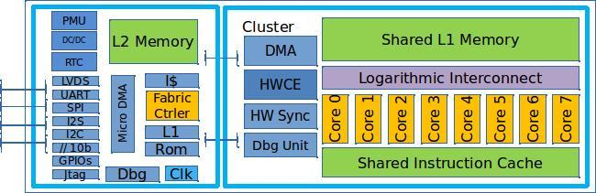
GAP-8
GAP-8：一种多GOPS完全可编程RISC-V IoT边缘计算引擎，其特征是具有带有CNN加速器的8核集群。 GAP-8在最坏情况下的75 mW功率范围内以600 GMAC / s / W的能效提供高达10 GMAC / s的CNN推理（90 MHz，1.0V）
https://www.cirmall.com/articles/22694

Slide 7
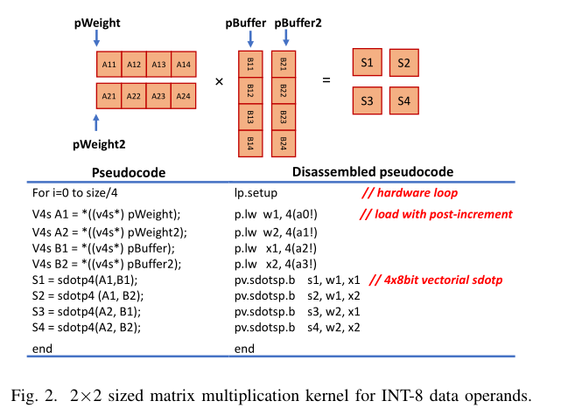
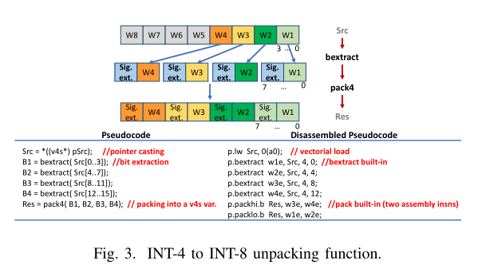
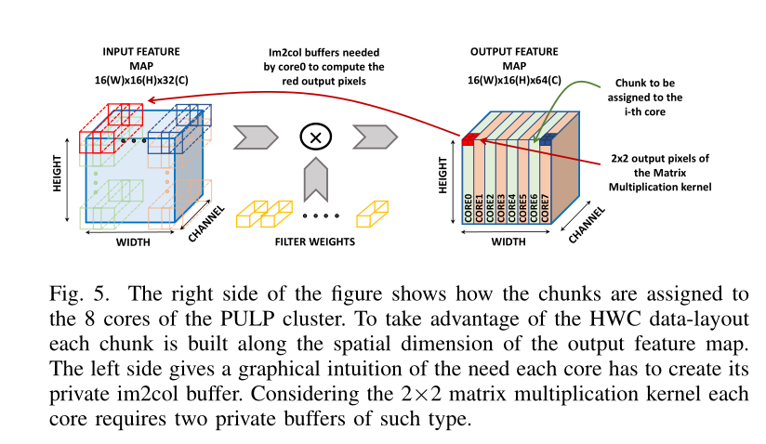
QNN计算

Slide 8
课程表模板-每人更新
时段 | 课程 | 周一 | 周二 | 周三 | 周四 | 周五
上午 | 1
 | 2
 | 3 |  | 集成电路设计 | 英语课 | MEMS
 | 4 |  | 集成电路设计 | 英语课 | MEMS
下午 | 5 |  | MEMS | 集成电路设计 | C/C++
 | 6 |  | MEMS | 集成电路设计 | C/C++ | 英语
 | 7 |  |  | 集成电路设计 |  | 英语
 | 8 |  |  | 集成电路设计
晚上 | 9 |  | 公选课 |  | C/C++
 | 10 |  | 公选课 |  | C/C++

